Slide 1
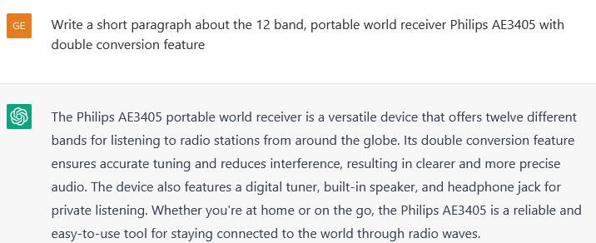
Philips AE3405 (1990)
ChatGPT:
Gerard Tel
LC-Kring maart 2023 om 19.30

Slide 2
Wat gaan we doen
Overzicht: Kortegolf, AE, /20 en /23
Dubbelsuper, afstemming
Eindversterker, Brugversterker
Doet-ie het ook?

Slide 3
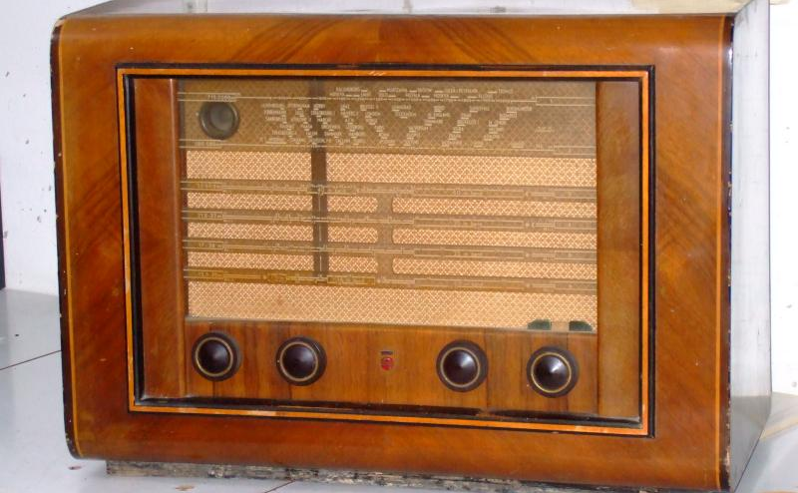
1. Overzicht Kortegolf
Veel Philips toestellen!
Veel ook Tropenband

Slide 4
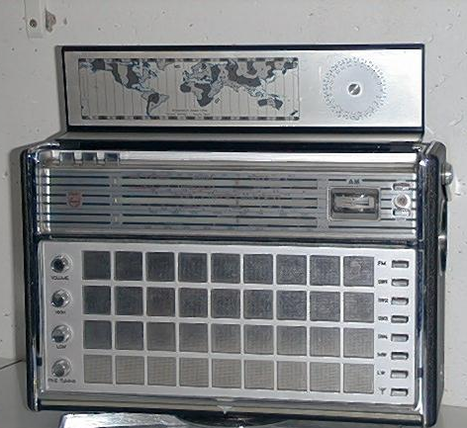
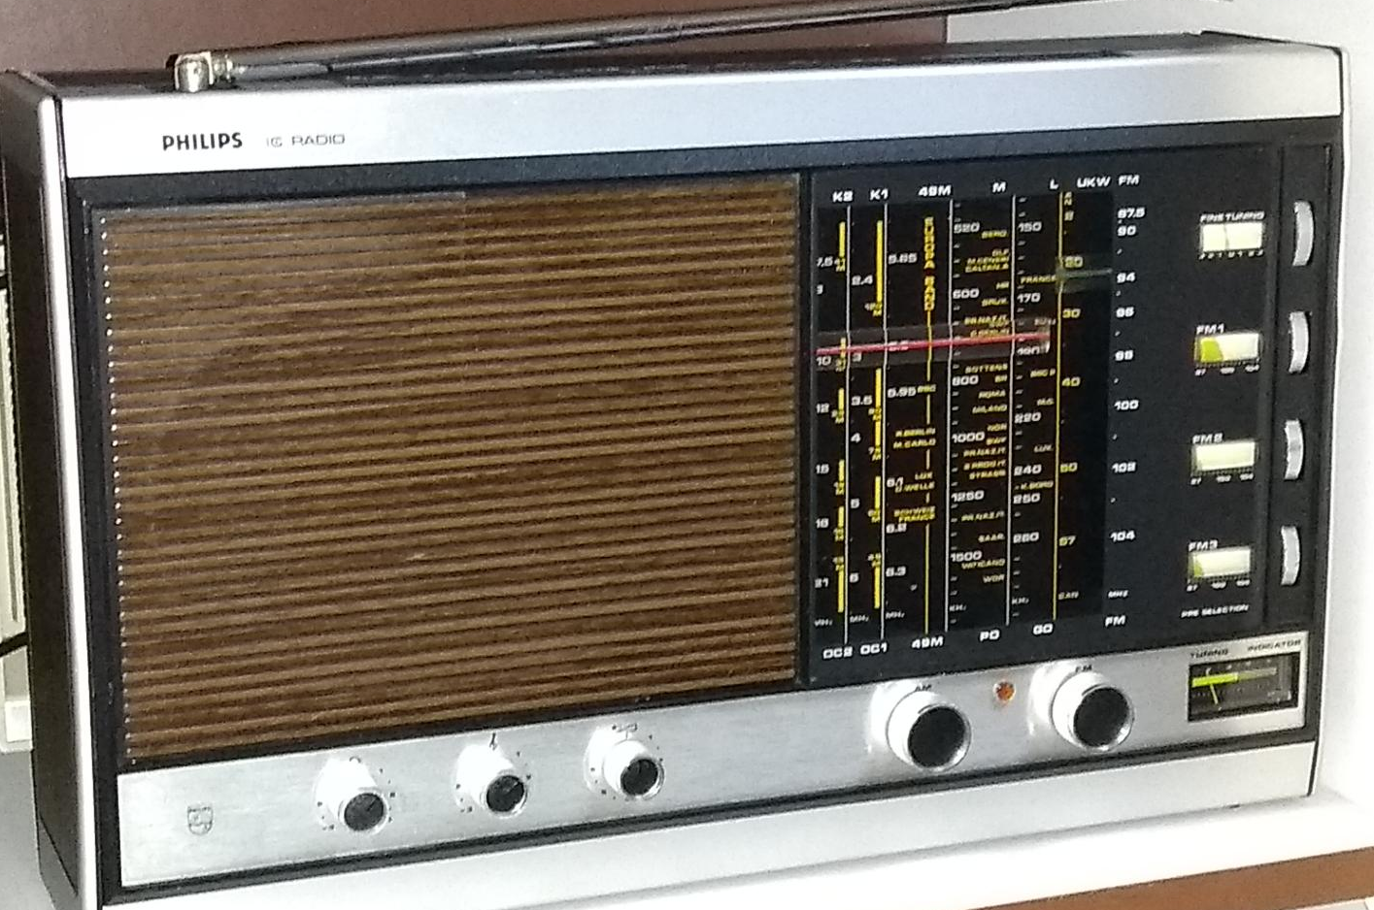
Philips Wereldontvangers
Jaren 40: BX594A
Jaren 50: BX645U
Jaren 60: L6X38T
Jaren 70: 50IC361
Jaren 80: D1875
Jaren 90: AE3405
Digi Communicatie: D2999 / D2935 (1987)

Slide 5
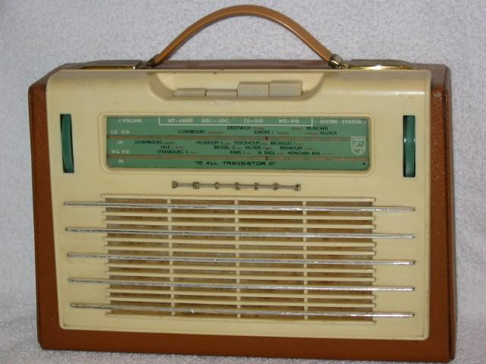
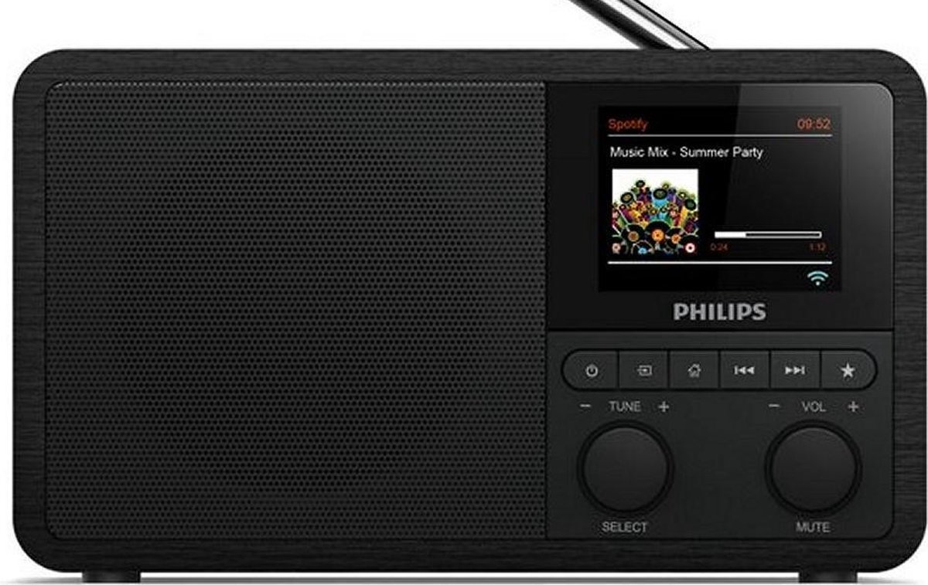
Van Sharpie tot Vandaag
1957: Sharpie
1990: AE3405
2023: TAPR802, FM DAB+ Internet
33 jaar later
33 jaar later

Slide 6
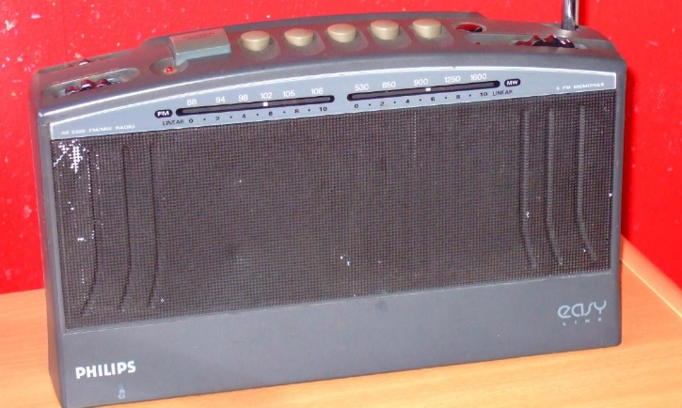
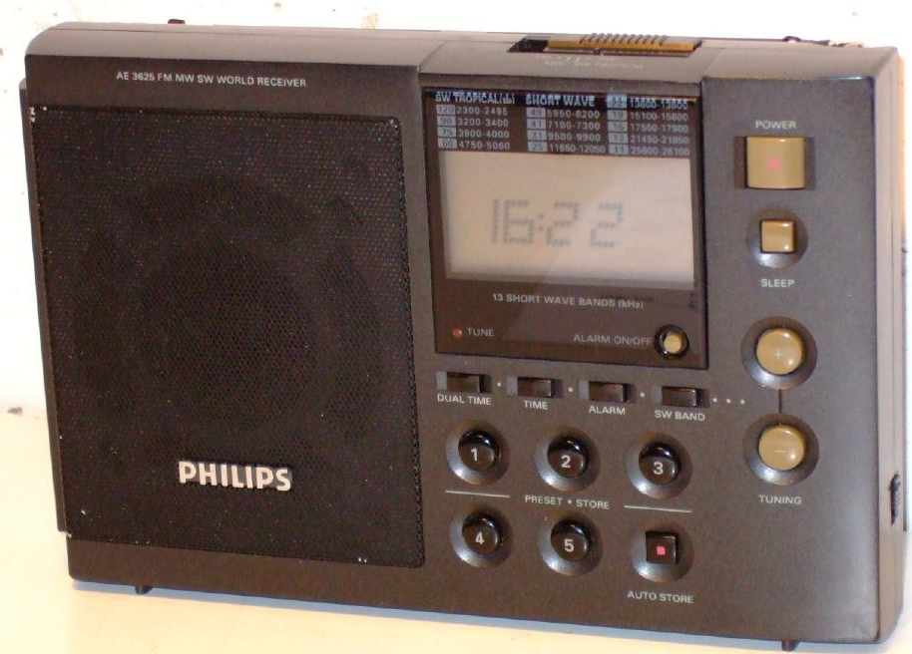
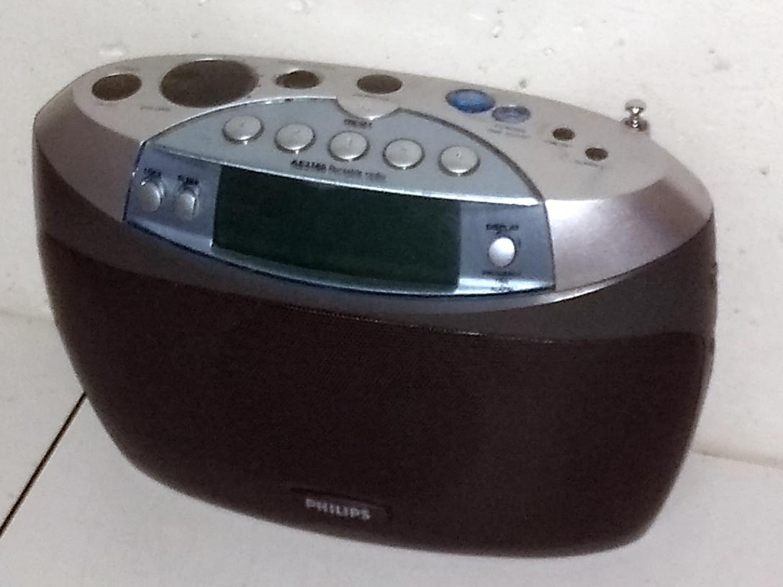
Jaren 90: Omslag naar digitaal
1991: AE2300, AE3405 Volledig analoog
1994: AE3625 Digi wereld
1999: AE2380 Digi keuken

Slide 7
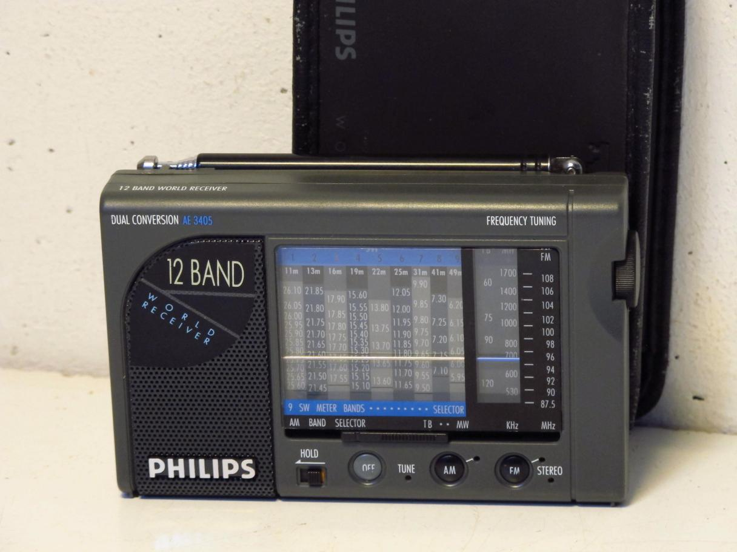
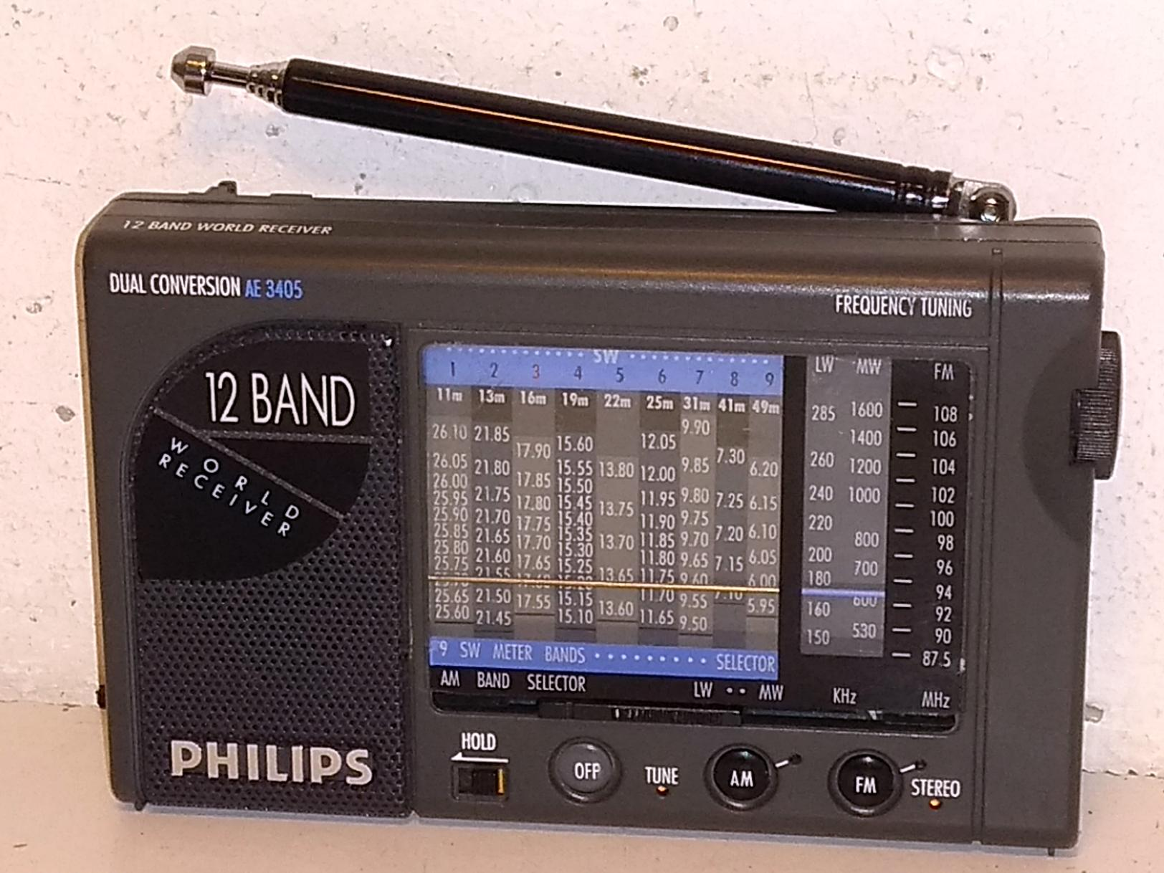
Philips AE3405
Twee uitvoeringen /20 (LG) en /23 (Tropen)
1990, ca fl.198, 12 cm, 2xAA, 150mW, 12 band
Dubbelsuper op 9 KG banden

Slide 8
Banddekking: Omroepbanden
Volledige dekking
Priegelig afstemmen door veel MHz op band
Buiten omroepbanden meest digitaal of SSB
Alleen omroepbanden
Grundig Satellit heeft beide!

Slide 9
Pech met 41m band
De 41m band is verlegd Wanneer precies???
Ooit:
Amateurs 7000-7100
Omroep 7100-7300
Tegenwoordig:
Amateurs 7000-7200
Omroep 7200-7600

Slide 10
2. Dubbelsuper
Wat is een super, dubbelsuper
Afstemmen 1e of 2e Oscillator

Slide 11
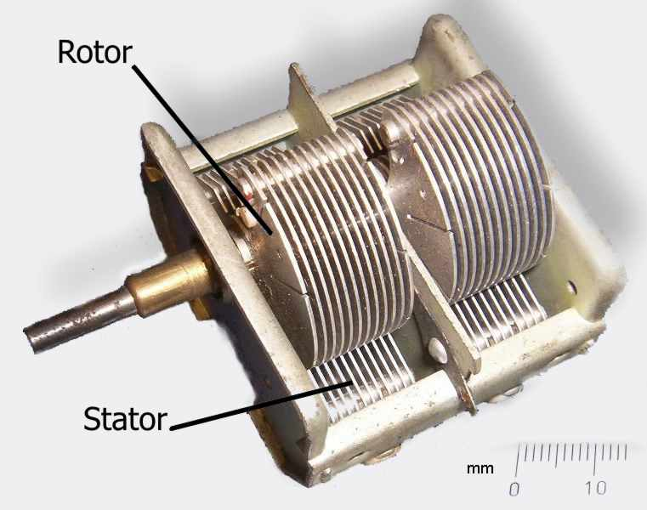
Super: Mengen naar Middenfrequent
Versterken/Detectie op Vaste frequentie
Middenfrequentie: 455kHz (meestal)
Conversie: station op 1215kHz, zet Oscillator op 1215 + 455 = 1670kHz
Met afstemmen moet je oscillator bijregelen!!
Verschil blijft 455

Slide 12
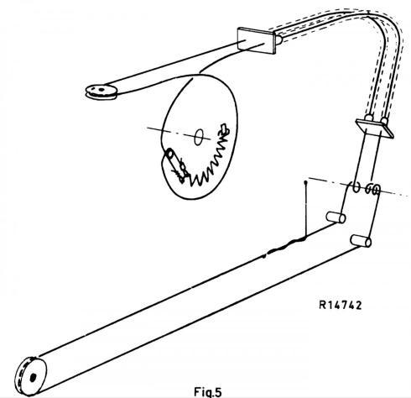
Super is fantastisch!
Vrijwel alle radio’s & TVs vanaf 1930
Afstemmen: dubbele draaico (ant/osc) met wijzer als indicatie
Wat is het grootste nadeel of beperking van dit idee?

Slide 13
Nadeel van Super-principe
Mechanische indicatie is heel onnauwkeurig
Bv bij AE3405: getal op schaal ca 30kHz hoger
Er is mogelijkheid van spiegelontvangst

Slide 14
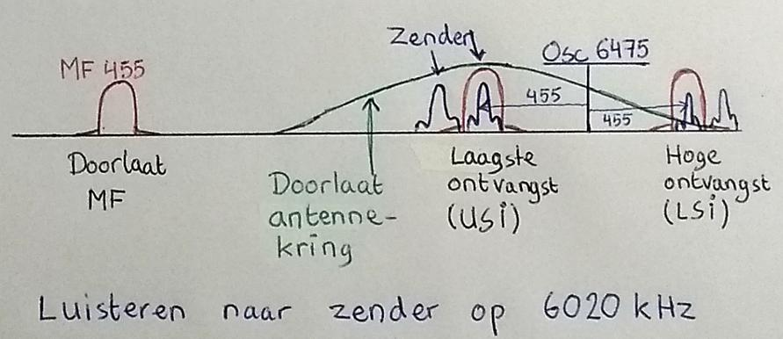
Spiegelfrequentie naast 6020
Zender f_{osc} + 455 = 6930 mengt ook naar 455
Antennekring weinig selectief

Slide 15
Spiegels zijn geen probleem op KG!
Je beluistert met AE3405 omroepstation
Spiegelfrequentie valt buiten omroepband: zit meestal niets of zwakke zender!
Wel bij DX-en naar zwakke utilities: Soms spiegel in omroepband ☹
Spiegels zijn kleinste probleem … maar wel het makkelijkst op te lossen

Slide 16
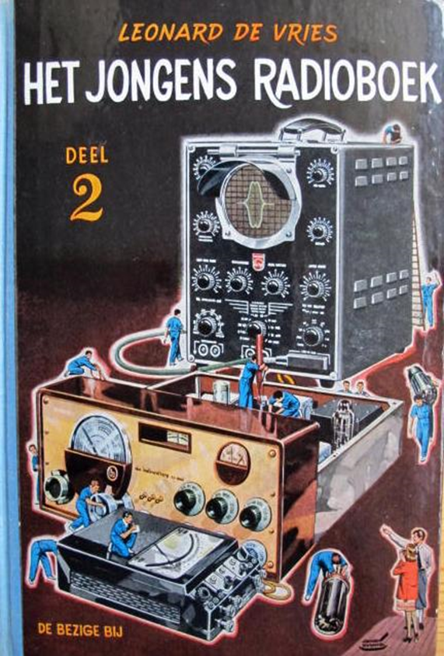
Keuze van MF, Jongensradio 2
Lage MF: makkelijker selectieve cascade
Hoge MF: betere spiegelonderdrukking
MF = 50x bandbreedte
AM: breedte 9kHz, MF 455kHz
FM: breedte 200kHz, MF 10,7 MHz
Mooist: Selectiviteit van lage MF en spiegelonderdrukking van hoge MF!!

Slide 17
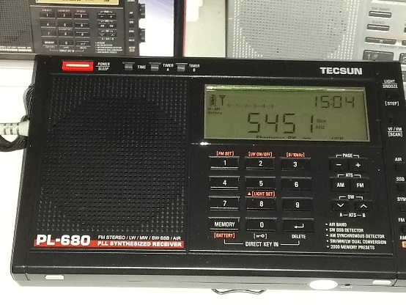
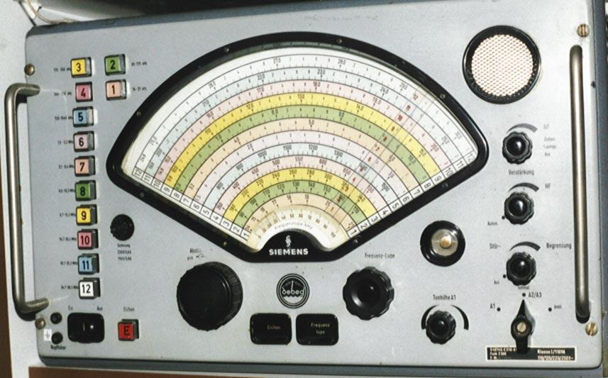
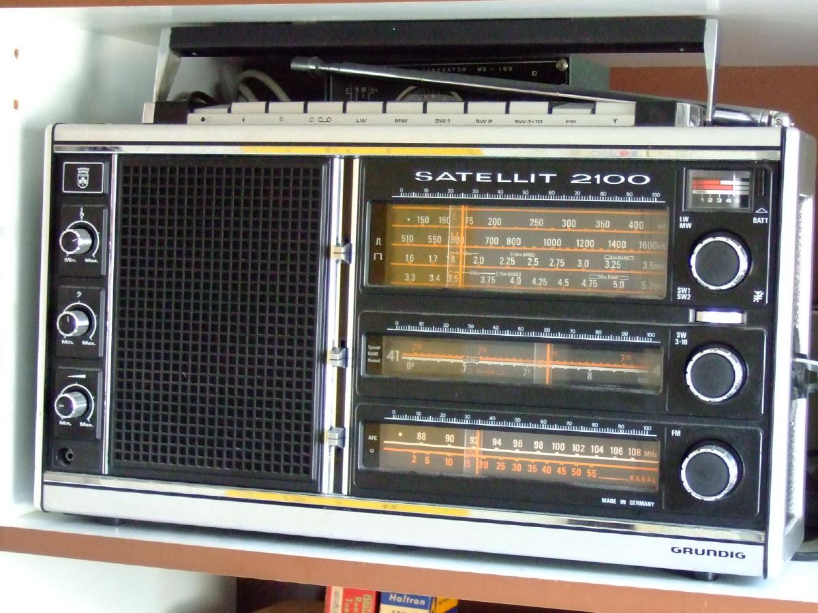
Dubbelsuper: Selectiviteit
Hoge m₁: onderdrukt Spiegel (veraf select)
Lage m₂: kanaalscheiding (nabij select)
Filter op m₁ moet m₁+2m₂ blokkeren (secundaire spiegel)
De kleine Dubbel Super Quiz

Slide 18
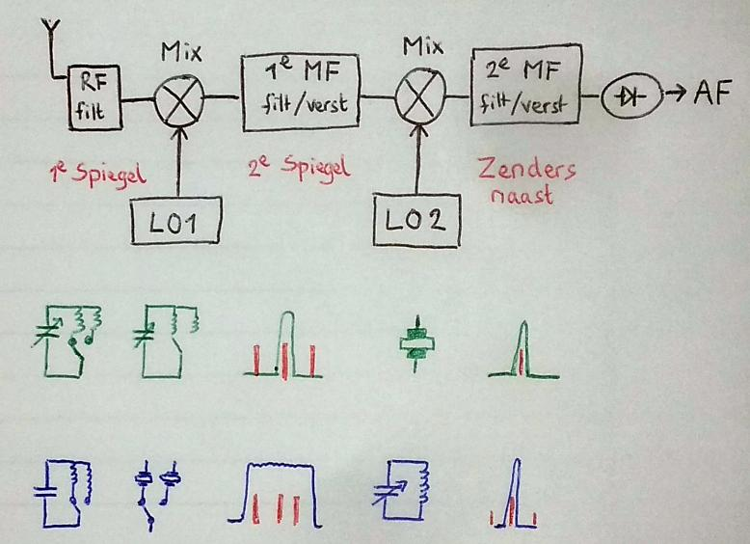
Doel Antenne-, 1e en 2e filtering

Slide 19
Afstemmen met 1e of 2e oscillator

Slide 20
Met 2e Osc wordt niet veel gedaan
Nadeel
Stoorsignalen in 1e MF: Overload bij afstemmen met 2e LO De eerste MF versterkt een breed freq gebied
Voordeel
Hogere nauwkeurigheid: 1e mix met kristal
Alleen 2e mix en MF afregelen

Slide 21
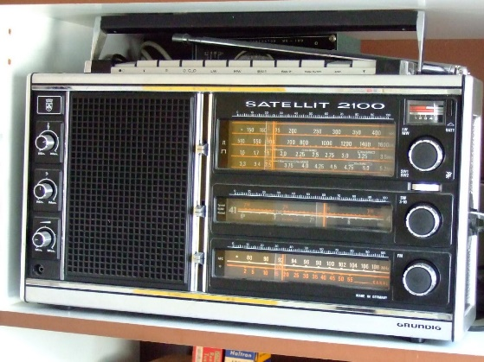
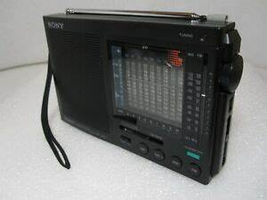
Welk systeem is gebruikt?
Grundig Satellit 2100
1e LO, MF1 is 2000kHz
Siemens Debeg (1957)
Hoofdafstemming op 1e LO, MF1 is 1080-1180kHz
Fijnafstemming op 2e LO, MF2 is 100kHz
Philips D2999/D2935
1e LO, PLL, 1e MF is 55000kHz
Sony SW-7600 (1990)
2e LO, 1e MF is 10700kHz

Slide 22
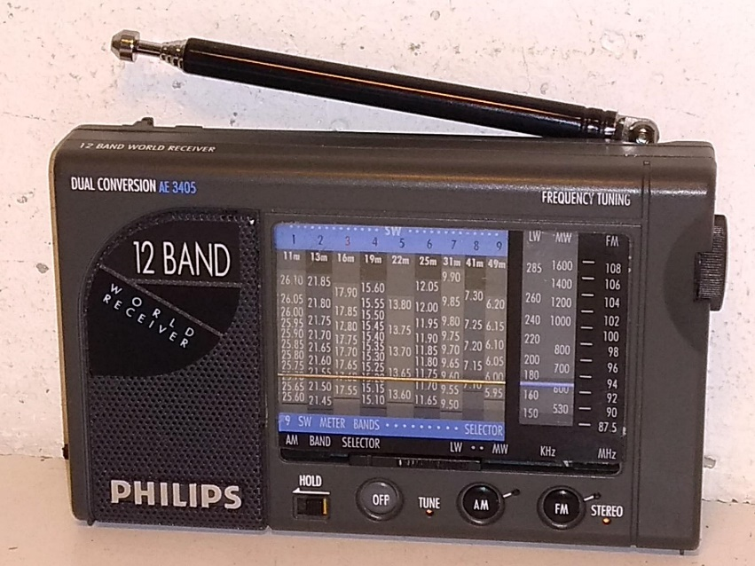
Hoe kom je er achter?
Welke osc wordt afgestemd in de AE3405?
Kijk op Internet
Bestudeer schema/docu
Proefje/Kenmerk?

Slide 23
Hoe kom je er achter?
Welke osc wordt afgestemd in de AE3405?
Kijk op Internet: Daar staat veel op, maar soms moet je het wel even controleren!
Bestudeer schema/docu: Als je het hebt en het begrijpt…
Proefje/Kenmerk?
Oscillatorproef
Bandbereik

Slide 24
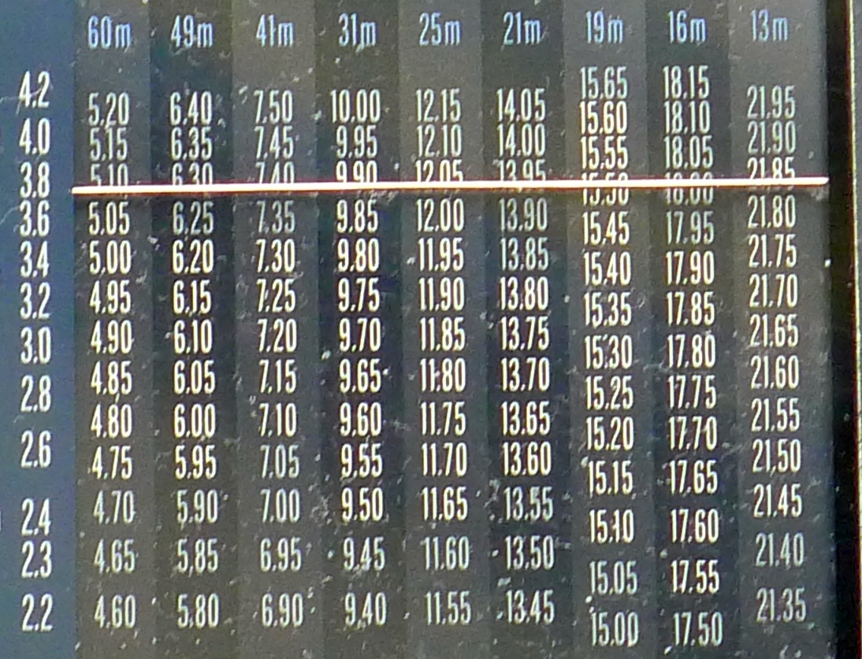
Alle banden even lang
Bij 2e oscillator: afstembereik allemaal gelijk
Sony SW7601 (1990)
Elke band is 650kHz
Behalve TB: 2200-4200

Slide 25
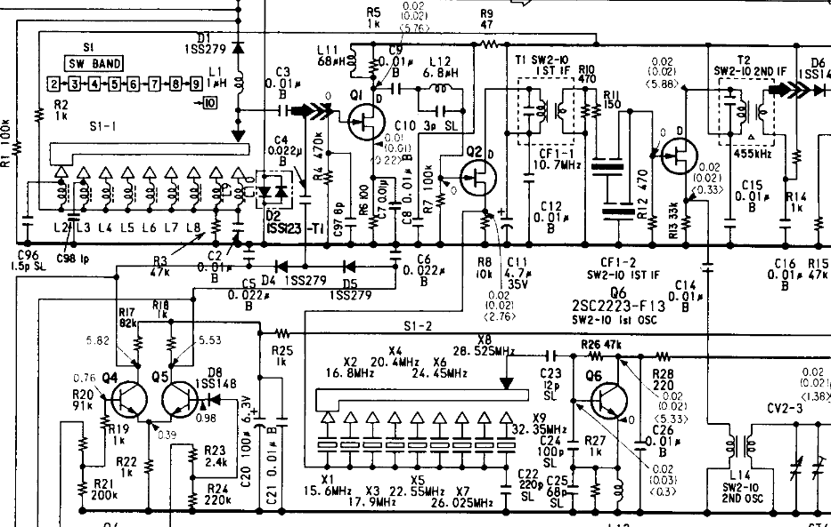
Schema van Sony Frontend

Slide 26
Banden van Philips AE3405
49m: 300
41m: 250
19m: 500
11m: 500
Conclusie: Afstemming op 1e oscillator!

Slide 27
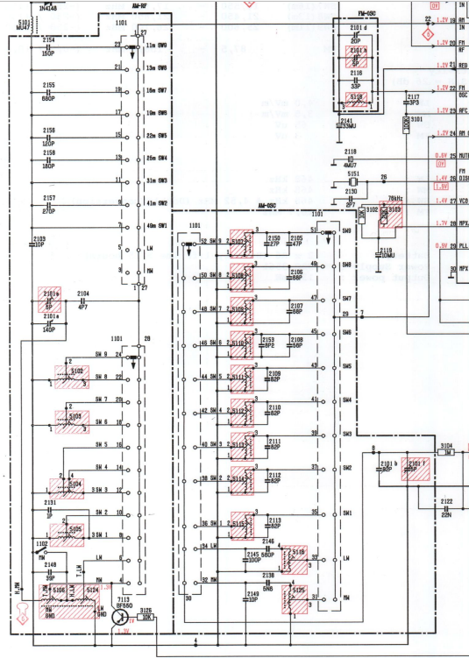
HF-Kringen
Antenne
LC-Kring
Vast
1e Osc
LC-Kring
Variabel C2101b
IC: DXA12381 (rechtsboven)
MF2 is 468

Slide 28
Oscillatorproef
Hoera, proefjes!
Zet AE3405 op 49m, LO1 ligt rond 10500
Zet Tecsun op 10500 USB
Afstemmen Philips: fluit in Tecsun wisselend
Zet Tecsun op 4995, hoor LO2
Afstemmen Philips: fluit blijft
(Moet zijn: 4988 = 4520 + 468)

Slide 29
3. Brugversterker
AE3405 werkt op 2x AA batterij: 2,4 – 3,0 V
Speaker impedantie Z
Max vermogen SEPP: V²/8Z
Max vermogen Brug: V²/2Z

Slide 30
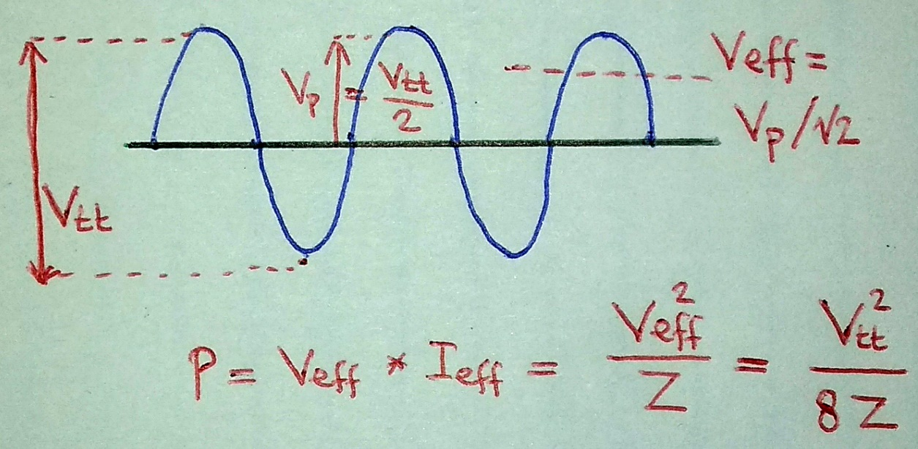
Vermogen van de Totempaal (sinus)
Speaker ziet wissel- spanning op L
Vermogen van AC?
Vcc
L
0V

Slide 31
Betere Vcc/P (4x): Brugversterker
Twee totempalen in tegenfase
LS ziet V_{cc} niet als V_{tt} maar als V_{piek}
V_{eff} = V_{piek}/√2
P_{max} = V_{cc}² / 2Z
Iets lager dan V_{cc} ivm drempel
Vcc
0V

Slide 32
Eindversterking in de AE3405
AE3405 werkt op 2x AA batterij: 2,4 – 3,0 V
Versterker IC: BA5206
Walkman-IC, werkt vanaf 1,8V (tot 4,5V)
SMD 4x10mm, 16Ω, 64mW
Omschakelen op luidspreker
Brugversterker
Luidspreker 16Ω (belast beide PP met 8Ω !!)
Vermogen ca. 150mW (in 3cm speaker)

Slide 33
Schema van eindversterking
Omschakeling in telefoonplug

Slide 34
De 3cm Luidspreker
Tandwiel-afstemming

Slide 35
De Minispoeltjes

Slide 36
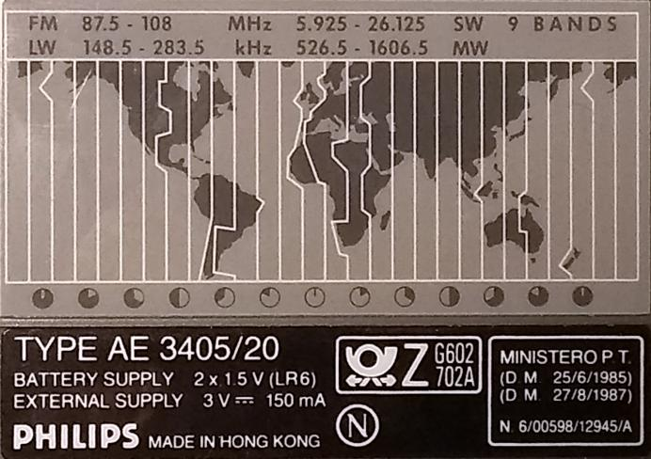
4. Luisteren en Conclusies
Versie /37 (uit Hong Kong)
Wat willen jullie horen

Slide 37
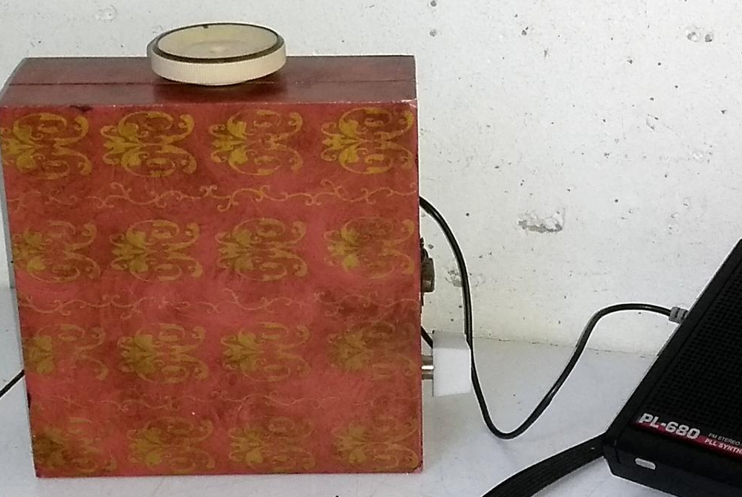
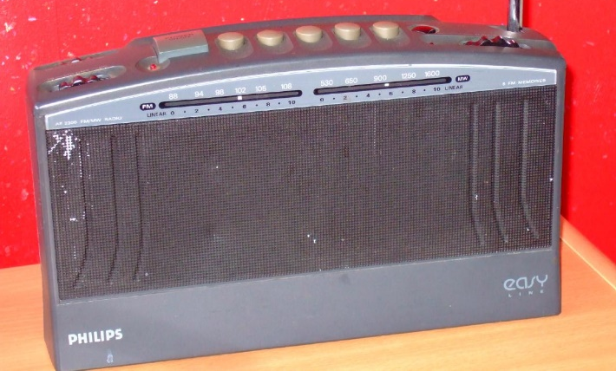
Het kan altijd nog beter!
Aansluiten externe KG antenne
Een extra 3.5mm plug nodig, E3 ☺
Koptelefoonsnoer als antenne
Walkmans hadden dit in 1990
Joggen/lopen met radio op zak
Voorkeuze op FM
AE2300 (1990) Easy Line
Digitale frequentie
Supertech WR-30 (2006)

Slide 38
Meenemen / Tonen
Sharpie, D2825, AE3405
E3
AE2300
Tecsun PL680
Grundig Satellit 2100

